Slide 1






МАРШАК
САМУИЛ ЯКОВЛЕВИЧ

Slide 2
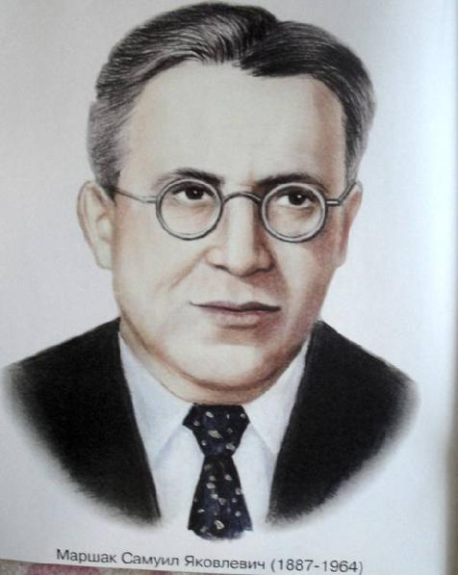
Маршак-замечательный
поэт, очень любивший детей и создавший для
них
великолепные
произведения

Slide 3


Маршак был добрым другом детей.
Он показал что детскими стихами
можно рисовать цветные картинки мира, рассказывать занимательные и поучительные истории и сказки.

Slide 4

«Где обедал воробей?»
У Маршака воробей обедал в зоопарке у зверей.
Был у него праздничный стол вместе со Львом,
Лисицей,Моржом,Слоном,Носорогом,Кенгуру.

Slide 5



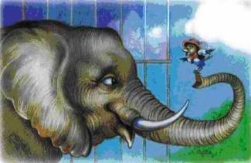
- Где обедал, воробей? - В зоопарке у зверей.
Пообедал я сперва
За решеткою у льва.
Подкрепился у лисицы
У моржа попил водицы
Ел морковку у слона
С журавлем поел пшена

Slide 6
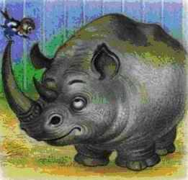
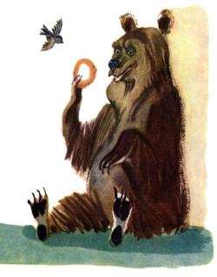
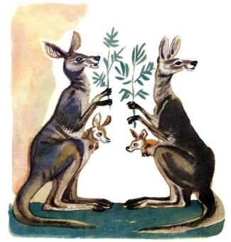
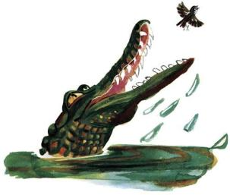
Погостил у носорога,
Отрубей поел немного
Побывал я на пиру,
У хвостатых кенгуру.
Был на праздничном обеде
У мохнатого медведя.
А зубастый крокодил
Чуть меня не проглотил.

Slide 7



Лучшие сказки ,стихи ,загадки
Детские стихи С.Я.Маршака написаны просто,
увлекательно, понятно. Стихи легко
запоминаются.

Slide 8


«Почта»
Стихотворение Маршака »Почта» - прекрасный способ рассказать детям о том, что же это такое — почта 20 века. Как почтальоны разносили письма по домам, и как радовались люди, получая такие долгожданные письма от своих родных и знакомых. Ведь как бы там ни было, а почта все еще работает и сейчас. И до сих пор ходят люди с толстой сумкой на ремне.

Slide 9

Кто стучится в дверь ко мне
С толстой сумкой на ремне,
С цифрой 5 на медной бляшке,
В синей форменной фуражке?
Это он,
Это он,
Ленинградский почтальон.
У него сегодня много
Писем в сумке на боку,-
Из Ташкента, Таганрога,
Из Тамбова и Баку.
В семь часов он начал дело,
В десять сумка похудела,
А к двенадцати часам
Всё разнёс по адресам……

Slide 10

«Усатый-полосатый»
Кто же такой загадочный
Усатый –полосатый?
А это тот ,кто спит не на
постельке ,а на стуле .
Любит не редиску ,а сметанку. Умывается не водичкой ,а лапкой.
Не говорит, а ……..
Догадались?
Конечно же это котенок Усатый – полосатый.

Slide 11
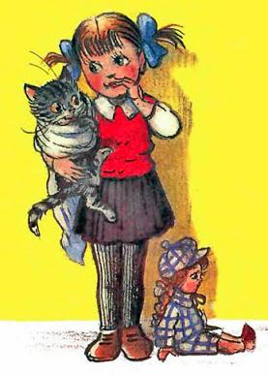
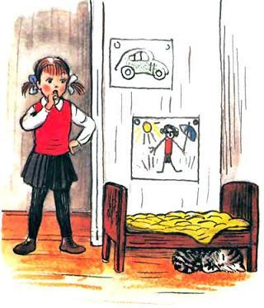
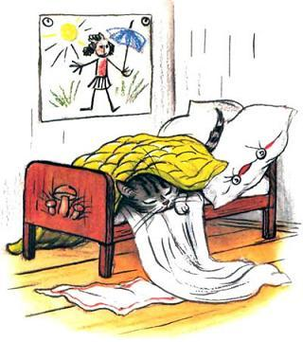

Slide 12
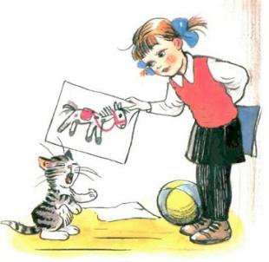

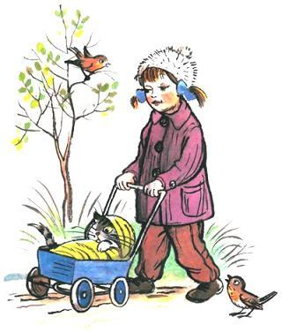
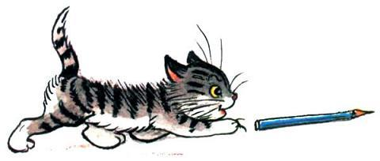

Slide 13
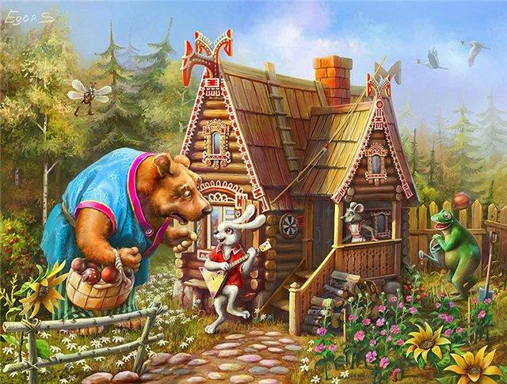

Slide 14
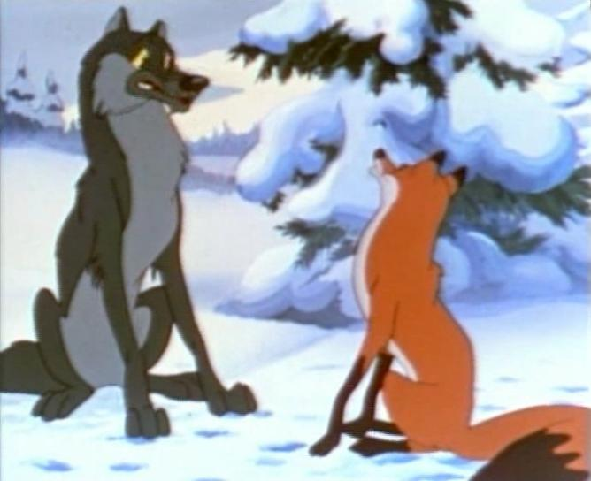

Slide 15

Отгадай загадку
Шумит он в поле и в саду,
А в дом не попадёт,
И никуда я не иду,
Покуда он идёт.

Slide 16

Что такое перед нами:
Две оглобли за ушами,
На глазах по колесу
И сиделка на носу?

Slide 17

Держусь я только на ходу,
А если стану – упаду.

Slide 18
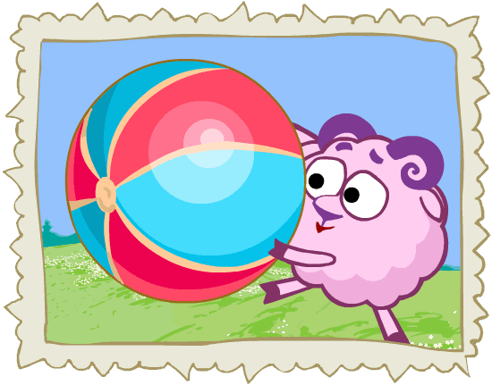
Бьют его рукой и палкой,
Никому его не жалко,
А за что беднягу бьют?
Потому что он надут!

Slide 19
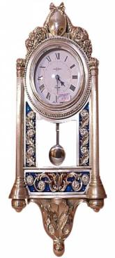
Мы ходим ночью, ходим днем,
Но никуда мы не уйдем,
Мы бьем исправно каждый час,
А вы, друзья, не бейте нас!

Slide 20

«Азбука в стихах и картинках»
Если вы еще плохо знаете алфавит
и вам обидно, что вы не можете
читать книги самостоятельно, - не
расстраивайтесь! С.Я.Маршак
специально для вас сочинил
«Азбуку в стихах и картинках",
с помощью которой вы без труда выучите буквы.

Slide 21
Оригинальные сказки в стихах
«Сказка о глупом мышонке»
Пела ночью мышка в норке:
— Спи, мышонок, замолчи!
Дам тебе я хлебной корки
И огарочек свечи.
Отвечает ей мышонок:
— Голосок твой слишком тонок.
Лучше, мама, не пищи,
Ты мне няньку поищи!

Slide 22
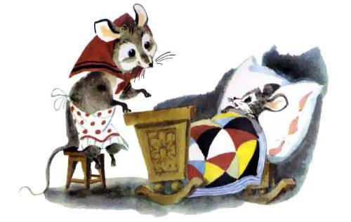


Slide 23
Вот какой рассеянный
Побежал он на перрон,
Влез в отцепленный вагон,
Внес узлы и чемоданы,
Рассовал их под диваны,
Сел в углу перед окном
И заснул спокойным сном…

Slide 24
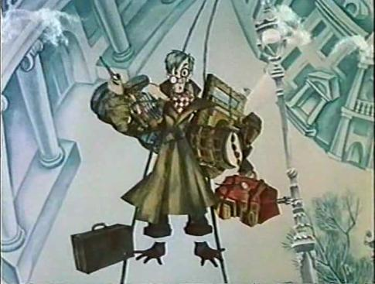


Slide 25
Пьесы – сказки С.Я. Маршака
«Кошкин дом»
Бим-бом! Тили-бом!
На дворе – высокий дом.
Ставенки резные, окна расписные.
А на лестнице ковер –
Шитый золотом узор.
По узорному ковру
Сходит кошка поутру

Slide 26
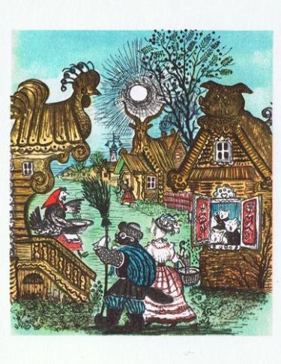


Slide 27





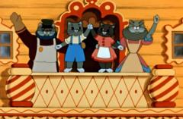
Жила-была Кошка на свете. И жила она не так, как другие кошки: спала не на рогожке, а в уютной спаленке. И был у неё самый настоящий КОШКИН ДОМ. Так случилось
с Кошкой: осталась она без друзей и даже без крыши над головой.

Slide 28
Вот и закончилось наше путешествие в гости к С.Я.Маршаку
До новых встреч…

